Slide 1


Система
HemiLab by MAGO
Product Information and Exposition Management System
Contents of this presenation are owned by HEMI Pajączek Spółka Jawna and HemiLab spółka z o.o. and are to be viewed only by the addresses of this presentation. No further distribution is allowed without owners written consent.

Slide 2
HemiLab DSM – Что это?
Структура системы
Возможности
Резюме

Slide 3



HemiLab DSM – Что это?.
HemiLab DSM – система, которая оптимизирует процесс управления размещением товаров и ценниками в розничной торговле.
Управление ценниками на полке (бумажные и электронные),
Внедрение планограмм,
Управление товарным запасом.
Система содержит функционал для сотрудников магазина, а также инструменты управления и контроля со стороны головного офиса.
HemiLab
Запатентованные решения
Решение компании HemiLab.

Slide 4
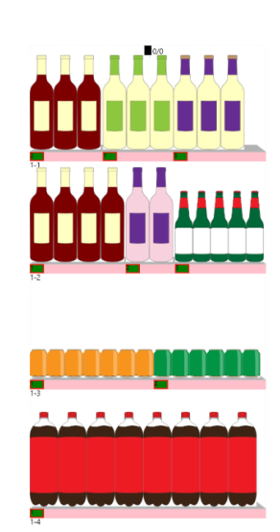
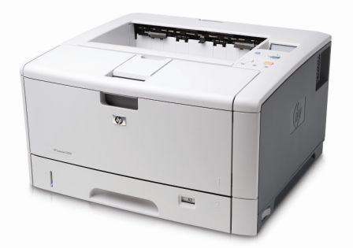
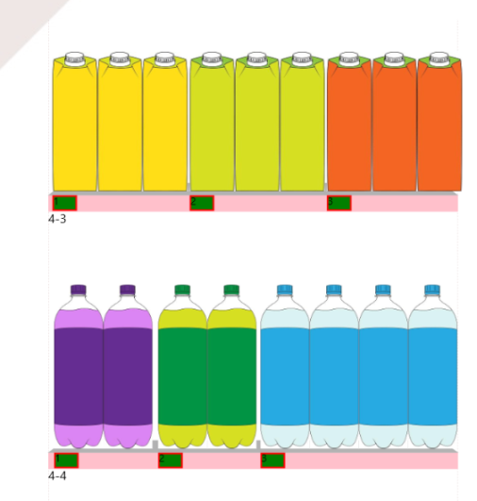
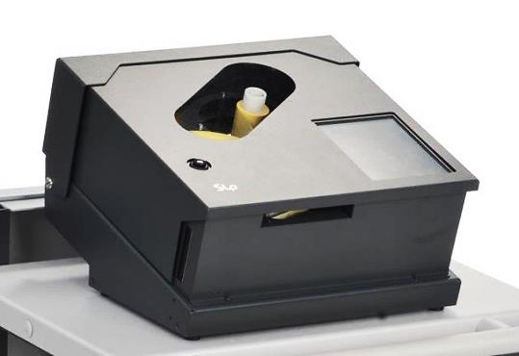
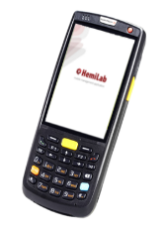
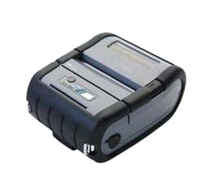
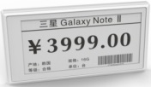
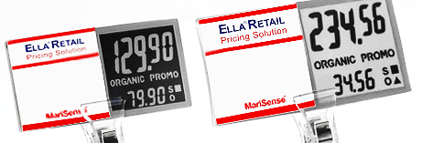
Структура системы.
Цифровая карта магазина ( DSM)
Настольный принтер
Мобильное приложение MMA.
Электронные ценники ESEL
Принтер этикеток (HemiLab SLP)

Slide 5


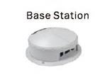


Структура системы – схема работы.
Система управления пространством
Бэк-офис
Сервер
Планограммы
Реалограммы
База цен
Цифровая карта магазина HemiLab CDSM
Магазин 1
Магазин 2
Магазин 3
Магазин 4
Магазин 5
MMA Приложение
ESEL Service
+

Slide 6
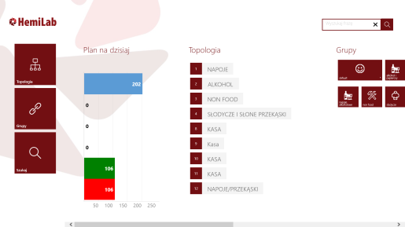
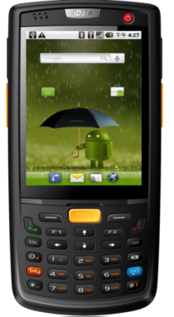
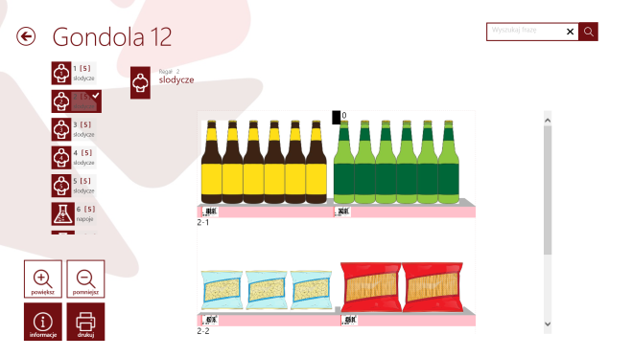
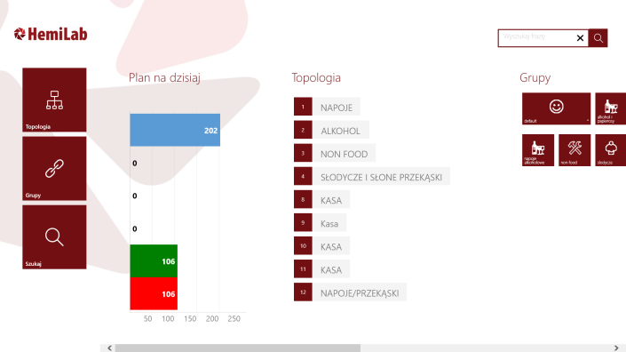
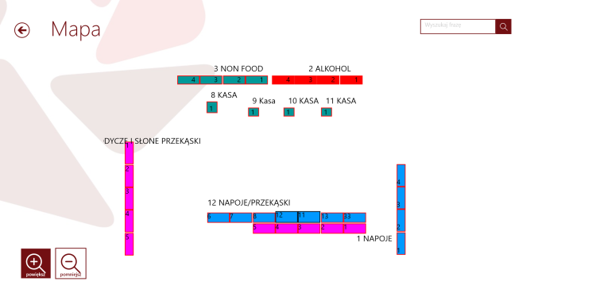
Возможности - Мобильное приложение HemiLab.
Приложение MMA позволяет:
  Выполнять планирование отдельных магазинов, создавать библиотеки торгового оборудования и создавать привязку товара к оборудованию,
  Создавать планы и «реалграммы» магазинов,
  Управлять размещением ценников,
  Произвести импорт планограммы из Space Management software,
  Контролировать исполнение планограмм.

Slide 7
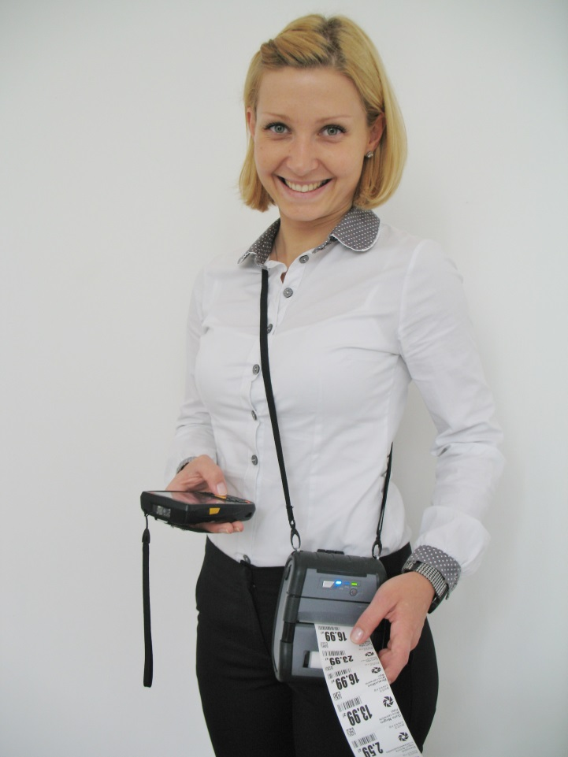
Возможности - Smart Tags Mobile Technology.
Проверка (аудит) планограмм;
Привязка ESEL к товару;
Информация о товаре;
Заказ товара;
Оптимизация запаса товара;
Обновление цифровой карты магазина (DSM);
Печать ценников;
Внедрение 2D кода на полках.

Slide 8
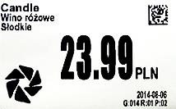
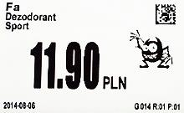
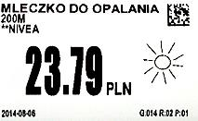
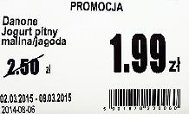
Возможности - Система управления бумажными ценниками.
В 2-3 раза ускоряет процесс расстановки,
Снижает затраты на персонал,
Ошибки персонала (человеческий фактор) сводятся к минимуму.

Slide 9
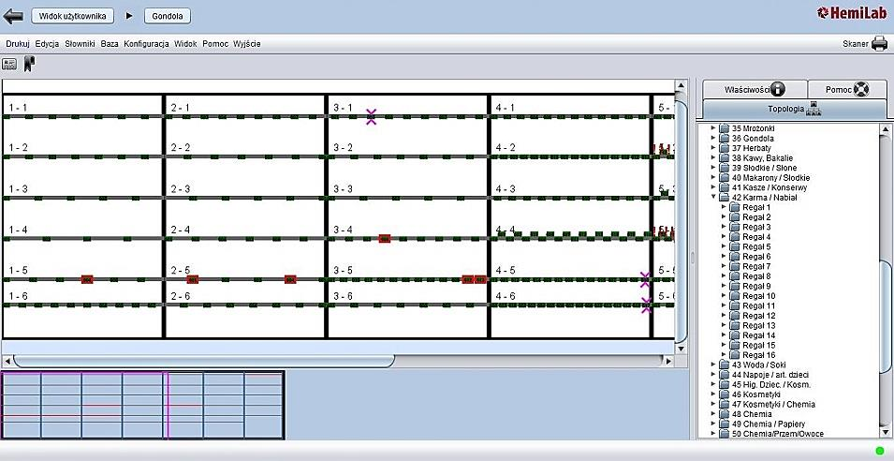
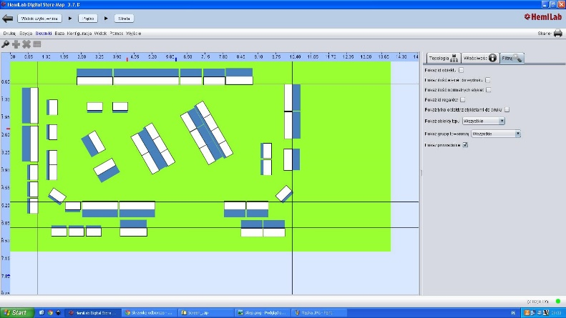
Возможности - HemiLab CDSM Цифровая карта магазина.
HemiLab DSM содержит инструменты для создания и обновления:
  Торгового пространства
  Выкладки товара
  Разных типов ценников
  Размещения товаров и ценников на полке

Slide 10
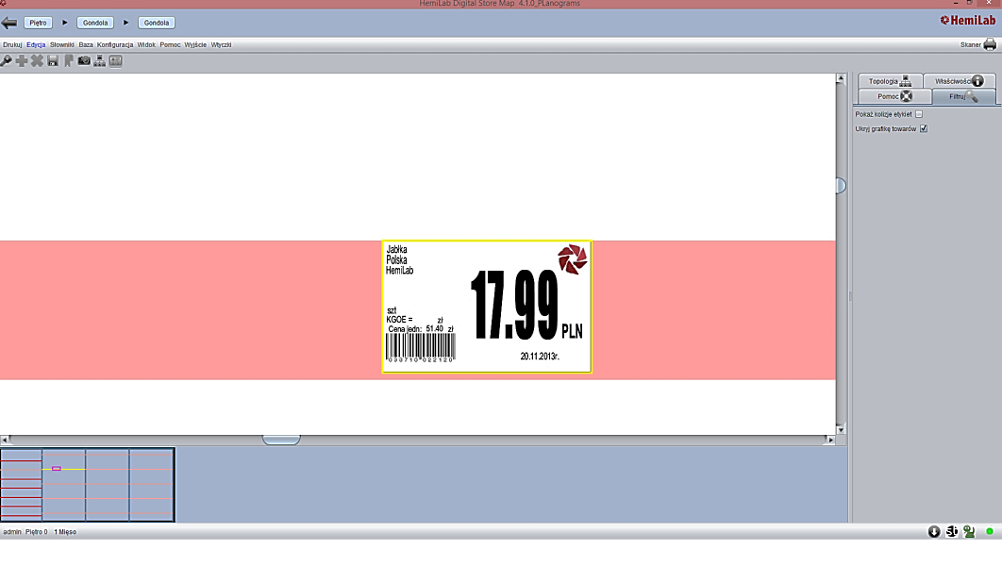
  Возможности - Системя управления «Продакт-плейсмент» .
.
Программа позволяет :
  Произвести загрузку изменений по товарам и ценников на полках, из системы ERP
  Автоматизировать процесс распределения ценников,
  Произвести мониторинг статуса ценников и их визуализацию,
  Загрузку изменений по товарам и ценников на полках, из системы Space Management
  Загрузку результатов исполнения планограммы в систему Space Management via интерфейс обратной связи.

Slide 11
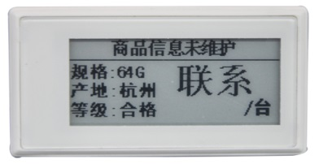

  Возможности - Система управления бумажными и цифровыми ценниками.
Электронные ценники.
Бумажные ценники печатаются на стационарном или мобильном принтере этикеток с помощью HemiLab DSM.
Ценники напечатаны на ценникодержателях с помощью HemiLab Smart Label принтера (SLP этикиетки).

Slide 12
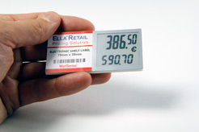
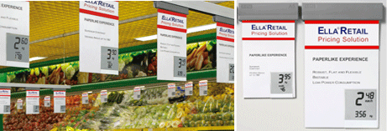
Возможности - Электронная система управления.
Благодаря этому решению, обновление цен происходит быстро и автономно, с автоматическим подтверждением. Позволяет экономить время, труд и материалы, затрачиваемые ежедневно на обновление ценников.
Это позволяет оперативно вводить ценовые изменения, акционные предложения и снижать издержки связанные с неправильно указанной ценой на этикетке.

Slide 13
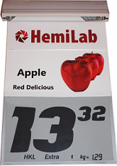
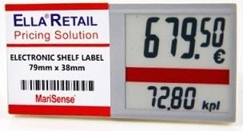
Возможности - Электронная система управления.
Segment Electronic Shelf Edge Labels.
Marisense Labels
A4 format ,e-ink ценник
Информация о продукте напечатана на рабочем столе или мобильном принтере
79mm x 38mm, e-ink ценник
Содержимое изменяется
автоматически:
- Цена,
- Цена за кг,
- Страна происхождения
- Код клиента

Slide 14
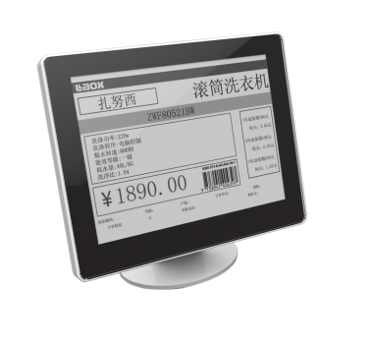
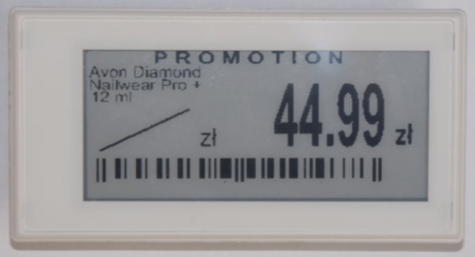

Возможности - Электронная система управления.
Ценники Themis :
Полная графика e-ink этикеток;
Возможность отображения любого содержания и дизайна;
Многочисленные варианты размеров ценников (1,5”; 2,1’’;2,9’’; 4,2”;6,0”);
Трехцветные e-paper (черный, белый, красный);
Срок работы батареи до 5 лет;
Быстрое изменение содержания;

Slide 15
Возможности - проверка (аудит) внедредния планограмм.
Система проверки HemiLab CDSM
Планограммы
Результаты аудита
Отчеты
HemiLab MMA

Slide 16
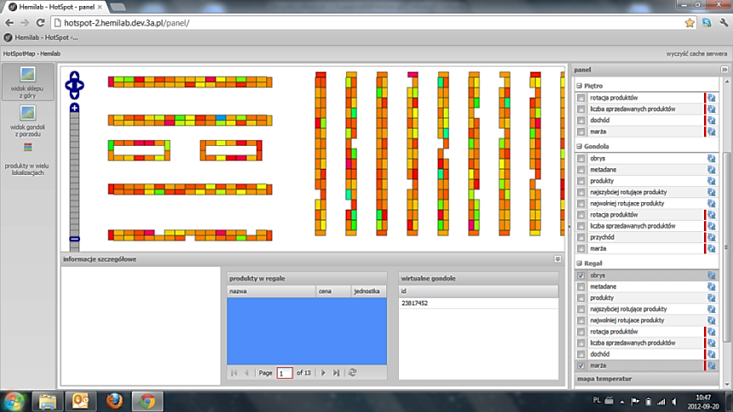
Модуль Анализ HemiLab DSM.
Графическое изображение продуктовой привлекательности в магазине:
Полученная маржа в связи с расположением продукта,
Изменение местоположения продуктов в магазине,
Зоны магазина с самым высоким и самым низким прибылом из продажи
Доход и прибыль по отношению к m2

Slide 17
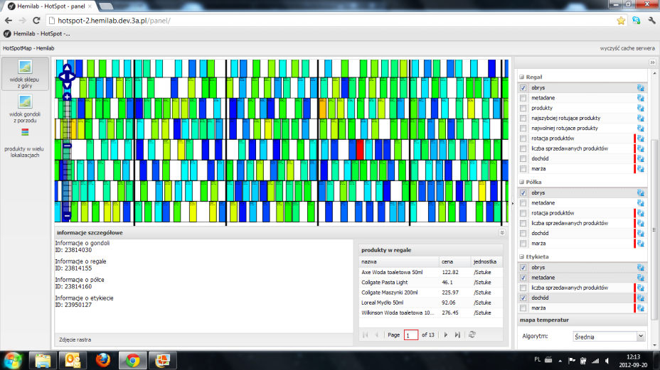
Модуль Анализ HemiLab DSM.
Расположение этикеток 2D позволяет модулю DSM определить объем продаж продукта в определенном месте.
После объединения этих данных с информацией о реализации продукции, Модуль Анализ DSM может сообщить параметры продажи данного продукта в связи с его расположением в магазине и изобразить в графическом виде.

Slide 18
PSB
VIDEO
https://www.youtube.com/watch?v=Mtb7rchBgSk

Slide 19






Резюме.
  Система HemiLab by MAGO это новые возможности управления торговым пространством магазина, управления клиентом и уменьшения операционных затрат магазинов:
Проффесиональная оптимизация товародвижения в магазине
Ускорение процесса обновления ценников;
Предотвращение возможных ошибок персонала;
Интеграция как бумажных, так и электронных ценников;
Снижение стоимости процесса распределения ценников;
Обеспечение контроля над соблюдением планограммы;
Использование различных аналитических инструментов
Ускорение организации маркетинговых мероприятий
Возможность аутсорсинга процессa обновления ценников

Slide 20
Спасибо за знимание!

